Slide 1
企業説明会・面接会
企業説明会・面接会
事前予約制
事業所名：
開催日時：令和○年○月○日(○)00:00～00:00
開催日時:令和○年○月○日(○)00:00～00:00
会場：ハローワーク広島 ３F相談室
説明を聞くだけの参加ＯＫ！ 雇用保険受給中の方は、求職活動実績になります。
《自由記載欄》
～作成にあたってのお願い～
▼次の項目を記載してください
・求人番号
・募集職種
・事業内容やアピールポイント 等
※事業所の写真（作業風景等）を入れていただくとよりイメージがしやすくなります
▼自由記載欄や背景の配色につきましては、ご自由に編集していただいてかまいません。また、所定の内容の変更を伴わない各項目のレイアウトも変更していただいてかまいません。
□初めに事業所からの会社説明があります。その後、希望される方は個別相談・面接を行います。
□面接を希望される方は「紹介状（当日発行も可能です）・応募書類」を持参してください。
□求職登録をされていない方は、事前の求職登録が必要となります。
ハローワーク広島 職業相談第一部門 ☎０８２－２２８－０５２２
〒730-8513 広島市中区広島市中区上八丁堀８－２広島清水ビル２Ｆ
【お申し込み・お問い合わせ】

Slide 2
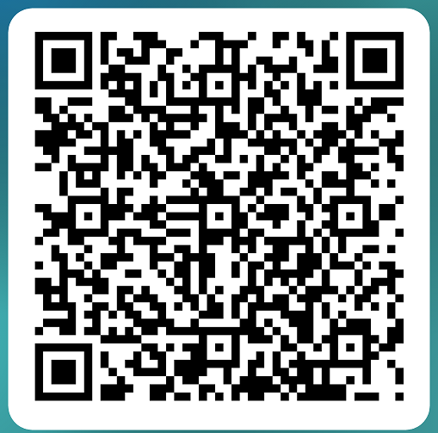

企業説明会・面接会
お申し込みはこちら
事業所
〇〇〇〇〇〇〇〇
開催
日時
令和◯年〇月〇日00:00～00:00
会場
ハローワーク広島 １F JOBルーム
自由記載欄
～作成にあたってのお願い～
▼次の項目を記載してください
・求人番号
・募集職種
・事業内容やアピールポイント 等
※事業所の写真（作業風景等）を入れていただくとよりイメージがしやすくなります。
（リーフレットはＡ４サイズで配架します。
文字サイズは１４ポイント以上の大きさを推奨しております。）
▼自由記載欄や背景の配色につきましては、ご自由に編集していただいてかまいません。また、所定の内容の変更を伴わない各項目のレイアウトも変更していただいてかまいません。
□面接を希望される方は「紹介状（当日発行も可能です）・応募書類」を持参してください。
□求職登録をされていない方は、事前の求職登録が必要となります。
お問い合わせ
/ ご予約
ハローワーク広島
TEL
職業相談部門
082-228-0522

Slide 3
事業所説明会・面接会
株式会社○○○○
日時
○/○
10:00～12:00
[月]
受付開始 9：50～
場所
ハローワーク広島 １階 JOBルーム
募集職種
募集職種と求人番号
業務の説明を入れてください。
文字の大きさは14ポイント程度を推奨しています。
一つの枠に２つ以上募集職種を
入れても問題ありません。
写真を入れてください。
ポイント
事業所の説明や、
PRポイントを入れてください。
募集職種が２つ以上ある場合は
こちらの枠も募集職種に使ってください。
おすすめの文言
★未経験歓迎
★中高年層orシニア世代or子育て世代歓迎
写真を入れてください。
★説明会のみの参加も可能です。面接を希望される方は応募書類をお持ちください。
事前申し込みは QRコード、
もしくはハローワークへ
お問い合わせください
ハローワーク広島
職業相談部門
TEL:082-228-0522

Slide 4
事業所説明会・面接会
株式会社○○○○
日時
○/○
10:00～12:00
[月]
受付開始 9：50～
場所
ハローワーク広島 １階 JOBルーム
募集職種
募集職種と求人番号
業務の説明を入れてください。
文字の大きさは14ポイント程度を推奨しています。
一つの枠に２つ以上募集職種を
入れても問題ありません。
写真を入れてください。
ポイント
事業所の説明や、
PRポイントを入れてください。
募集職種が２つ以上ある場合は
こちらの枠も募集職種に使ってください。
おすすめの文言
★未経験歓迎
★中高年層orシニア世代or子育て世代歓迎
写真を入れてください。
★説明会のみの参加も可能です。面接を希望される方は応募書類をお持ちください。
事前申し込みは QRコード、
もしくはハローワークへ
お問い合わせください
ハローワーク広島
職業相談部門
TEL:082-228-0522

Slide 5
企業説明会・面接会
株式会社
〇〇〇〇
写真を入れてください。
開 催
日 時
〇/〇(〇)
14：00～16：00（13：50 受付開始）
場 所
ハローワーク広島
１Ｆ ＪＯＢルーム
事前予約制（定員12名）
説明会のみの参加も可能
対象求人
写真を入れてください。
募集職種と求人番号
業務の説明を入れてください。
PRポイントを入れるとより効果的です。
文字の大きさは14ポイント以上を推奨しています。
↑お申し込みはこちら
お問い合わせ
/ ご予約
ハローワーク広島
TEL
職業相談部門
082-228-0522

Slide 6
企業説明会・面接会
株式会社
〇〇〇〇
写真を入れてください。
開 催
日 時
〇/〇(〇)
14：00～16：00（13：50 受付開始）
場 所
ハローワーク広島
１Ｆ ＪＯＢルーム
事前予約制（定員12名）
説明会のみの参加も可能
対象求人
写真を入れてください。
募集職種と求人番号
業務の説明を入れてください。
PRポイントを入れるとより効果的です。
文字の大きさは14ポイント以上を推奨しています。
↑お申し込みはこちら
お問い合わせ
/ ご予約
ハローワーク広島
TEL
職業相談部門
082-228-0522

Slide 7

企業説明会・面接会
株式会社○○○○
DATE
○/○
写真を
入れてください。
2026
月
14:00～16:00
受付開始
13：50～
ハローワーク広島 1階 ＪＯＢルーム
事前予約制（定員１２名）。説明会のみの参加も可能です。
募集職種
募集職種と求人番号
業務の説明を入れてください。
PRポイントを入れるとより効果的です。
文字の大きさは14ポイント以上を推奨しています。
アピールポイント
例：未経験可！
写真を
入れてください。
アピールポイント
例：シニア歓迎！
事前申し込みはQRコード、
もしくはハローワークへ
お問い合わせください
ハローワーク広島 職業相談部門
082-228-0522

Slide 8
企業説明会・面接会
株式会社○○○○
DATE
○/○
写真を
入れてください。
2026
月
14:00～16:00
受付開始
13：50～
ハローワーク広島 1階 ＪＯＢルーム
事前予約制（定員１２名）。説明会のみの参加も可能です。
募集職種
募集職種と求人番号
業務の説明を入れてください。
PRポイントを入れるとより効果的です。
文字の大きさは14ポイント以上を推奨しています。
アピールポイント
例：未経験可！
写真を
入れてください。
アピールポイント
例：シニア歓迎！
事前申し込みはQRコード、
もしくはハローワークへ
お問い合わせください
ハローワーク広島 職業相談部門
082-228-0522

